Slide 1


Tuhkaustoiminta
Ruotsissa
Markus Persson – krematoriotekniikan neuvonantaja, SKKF
– Nykytilanne, kehitys ja
jatkonäkymät

Slide 2





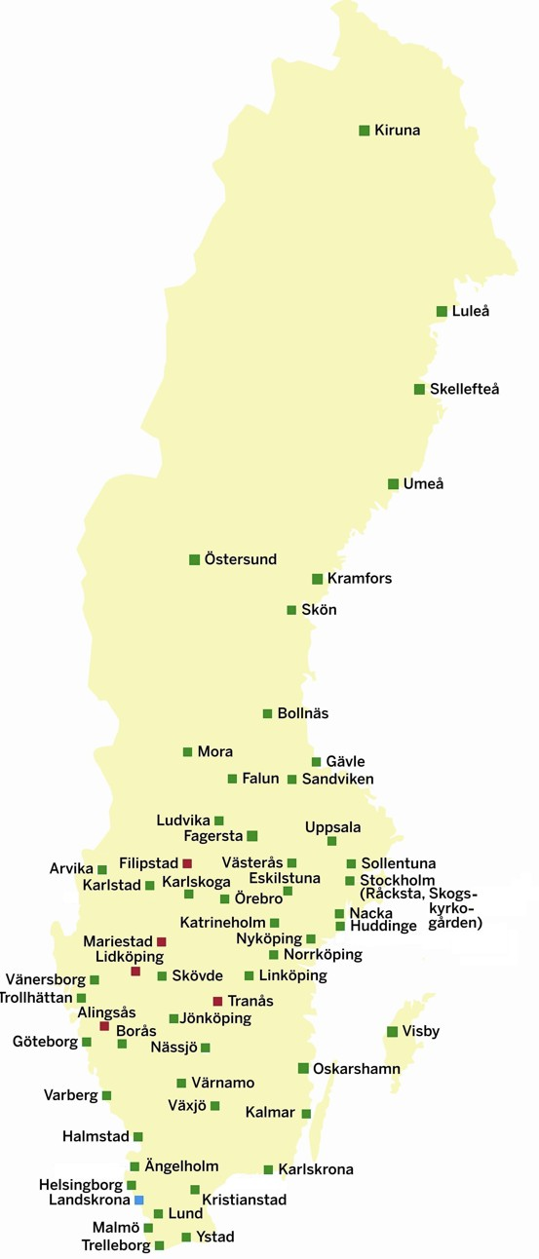





Tuhkaustoiminta Ruotsissa – järjestäminen
Hautaustoimi
545 kpl
543 seurakuntaa/pastoraattia
2 kuntaa
58 krematoriota

Slide 3
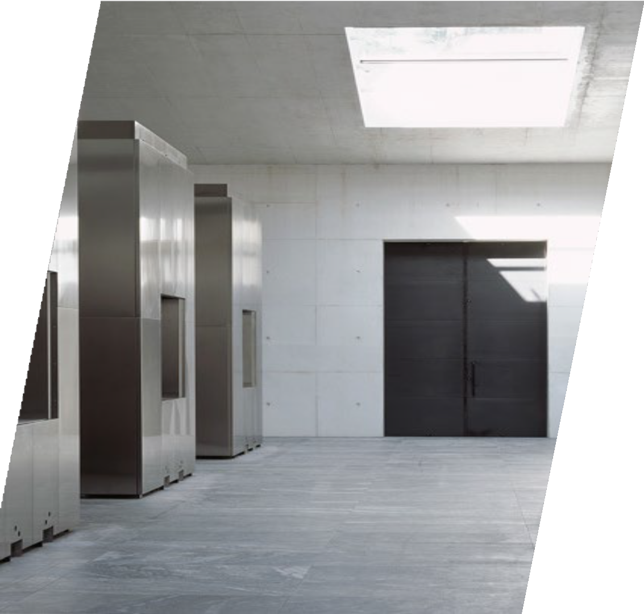
Rahoitus
Hautausmaksu
– Pakollinen maksu, joka peritään kaikilta väestörekisteriin kirjatuilta henkilöiltä uskontokunnasta riippumatta
Mitä maksulla katetaan?
Hautapaikka yleiseltä hautausmaalta
Arkun tai tuhkan hautaus
Tuhkaus (jos sitä toivotaan)
Vainajan kuljetus
Pääsy seremoniatiloihin/kappeliin
Hallinto, toiminta ja hoitaminen (julkiset tilat jne.)

Slide 4
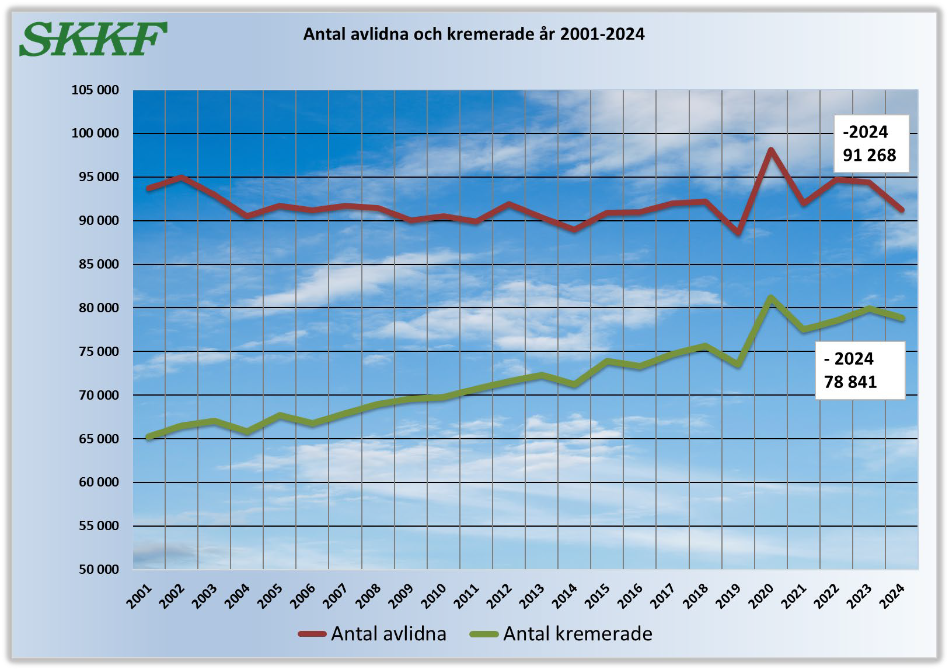
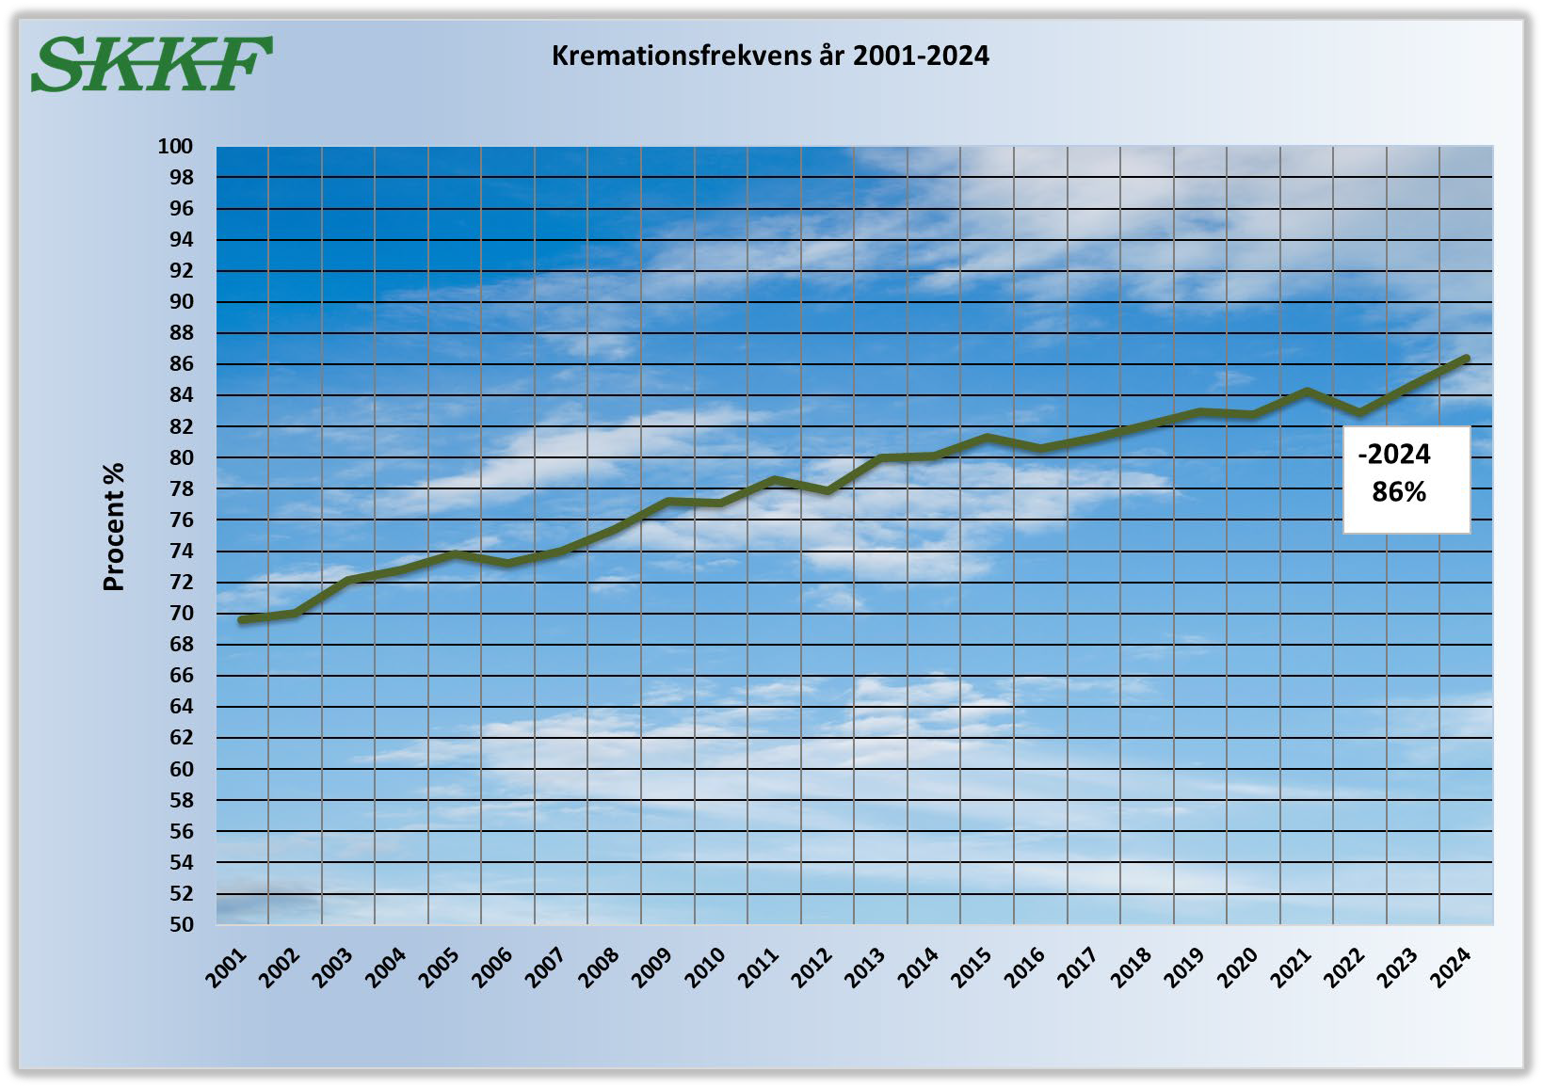
Nykytilanne

Slide 5

Ajankohtaista
▶Tukipolttoaineet
▶Uudet krematoriot
▶Käytöstä poistaminen

Slide 6
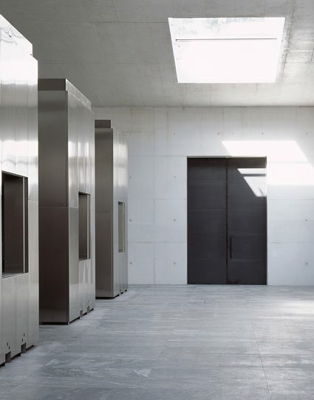
Katse tulevaisuuteen
– ympäristöjalanjälki
– uusi tekniikka
– kriisitilanteet ja valmiudet
Haasteet
– toiminnan eettisyys
– kustannusten kehitys
– osaamisen kehittäminen

